Slide 1

Carrera:
Ingeniería en Sistemas y Redes Informáticas.
Asignatura:
Administración de Base de Datos II
Docente:
Gisela Yasmín García Espinoza
Estudiante:
Joel Cristopher Turcios Turcios
Edin Iván Saravia Vigil
Anderson Emmanuel Morales Lazo

Slide 2


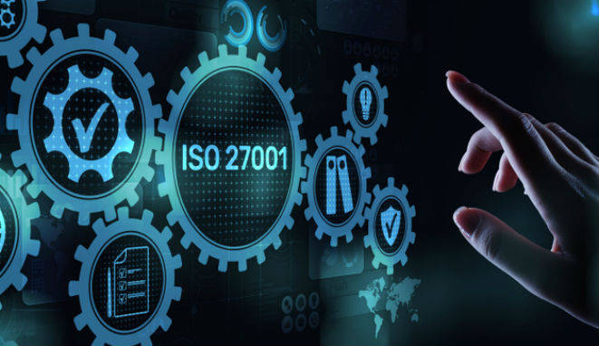
ISO 27001 vs. 27002.

Slide 3
Gestion de la Seguridad de la Información ISO 27001
La información es un activo valioso que puede hacer crecer o destruir a su organización. Cuando se gestiona apropiadamente, le permite operar con confianza. La gestión de seguridad de la información le da la libertad de crecer, innovar y ampliar su base de clientes con el conocimiento que toda su información confidencial permanecerá de esa manera.

Slide 4
BENEFICIOS DE LA NORMA ISO 27001
Los riesgos de seguridad de la información representan una amenaza considerable para las empresas debido a la posibilidad de pérdida financiera o daño, la pérdida de los servicios esenciales de red, o de la reputación y confianza de los clientes.

Slide 5
La gestión de riesgos
es uno de los elementos clave en la prevención del fraude online, robo de identidad, daños a los sitios Web, la pérdida de los datos personales y muchos otros incidentes de seguridad de la información. Sin un marco de gestión de riesgos sólida, las organizaciones se exponen a muchos tipos de amenazas informáticas

Slide 6
Ventajas de ISO 27001
Promover que se especializa en la seguridad.
Se identifica los principales riesgos de seguridad informática y permite actuar sobre los mismos.
Se consigue una ventaja competitiva ante las demás empresas.
Crear confianza para sus clientes y próximos interesados.

Slide 7


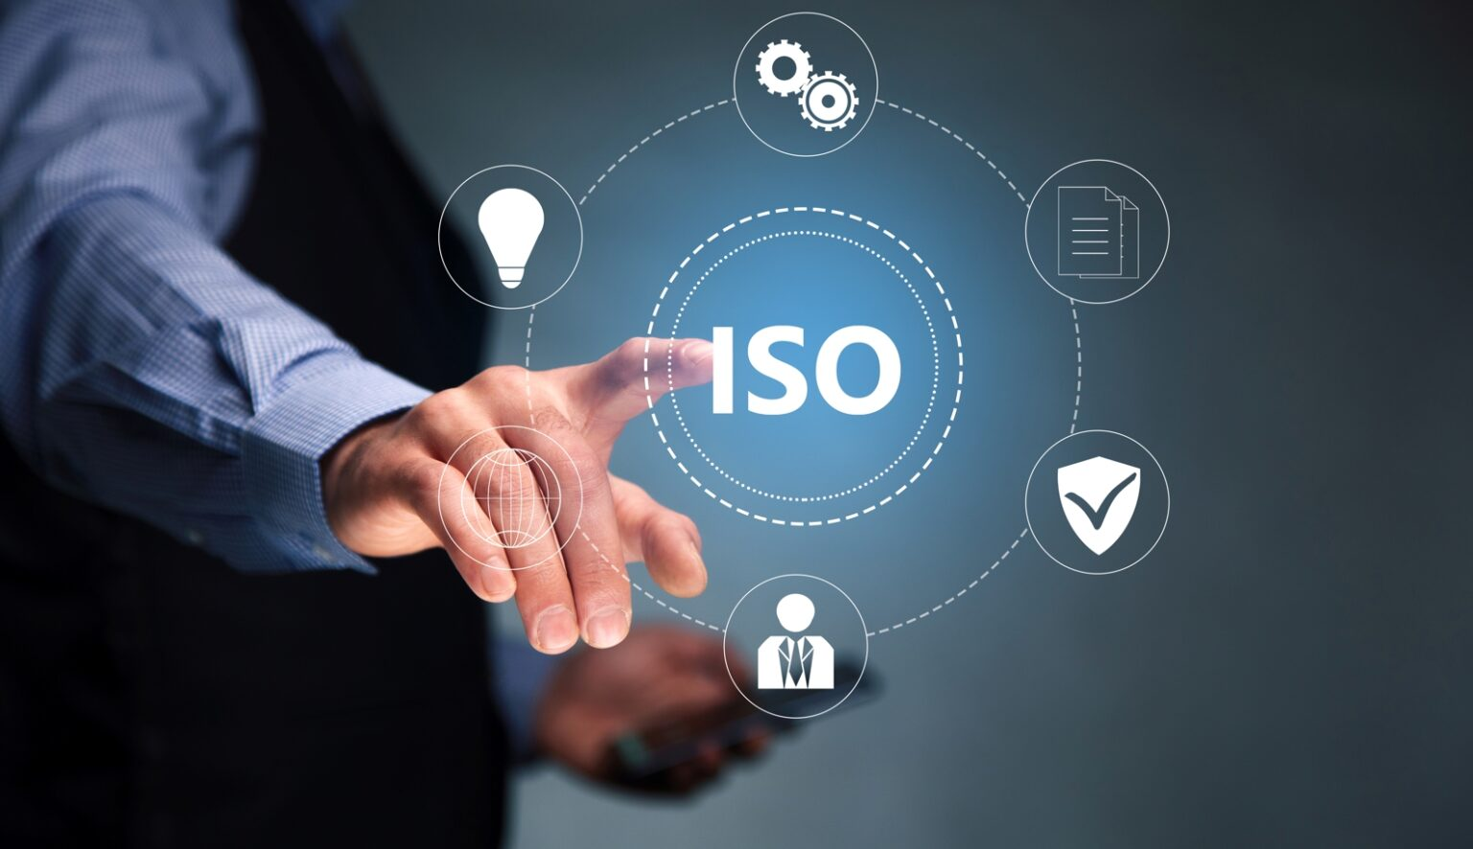

Slide 8
Qué es la ISO 27002?
En 1995, las organizaciones internacionales ISO (The International Organization for Standardization) e IEC (International Electrotechnical Commission) dieron origen a un grupo de normas que consolidan las directrices relacionadas al alcance de la Seguridad de la Información, siendo representada por la serie 27000

Slide 9
¿Cuáles son sus objetivos?
El principal objetivo de la ISO 27002 es establecer directrices y principios generales para iniciar, implementar, mantener y mejorar la gestión de la seguridad de la información en una organización. Esto también incluye la selección, implementación y administración de controles, teniendo en cuenta los entornos de riesgo encontrados en la empresa.

Slide 10
ISO 27002: ¿beneficios para las empresas?
Mejor concienciación sobre la seguridad de la información;
Mayor control de activos e información sensible;
Ofrece un enfoque para la implementación de políticas de control;
Oportunidad de identificar y corregir puntos débiles;
Reducción del riesgo de responsabilidad por la no implementación de un SGSI o determinación de políticas y procedimientos;
Se convierte en un diferencial competitivo para la conquista de clientes que valoran la certificación;

Slide 11
Gracias!!!

